Slide 1
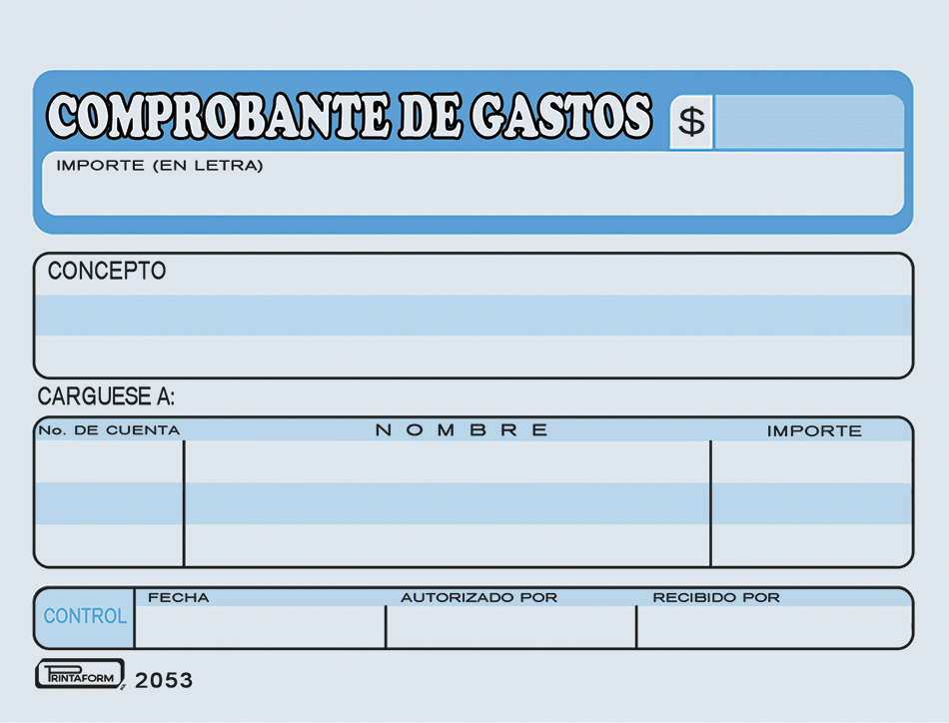
360.00
Trescientos sesenta pesos 00/100 M.X.
Comidas José Ramírez del día 20 y 21 agosto del 2025, 4 botellas de agua, un refresco y un suero
1
$360.00
Jose Alfredo Ramírez Ladrillero
27/08/2024
José Ramírez L.

